Slide 1
Отчет/план конный спорт выездка
2025г/2026г

Slide 2
Соревнования 2025 год
Выездные соревнования
Первенство России среди всадников на лошадях до 150 см в холке (пони)
Первенство России среди детей, юношей, юниоров
Всероссийские соревнования Кубок Кремля
Всероссийские и прочие международные соревнования
«Кубок Максима Мастерс», «Звезды Евразии», «Евразийские Игры. Евразийское Первенство»
VI Летняя Спартакиада молодежи (юниорская)
Лично-командный Чемпионат России по выездке (Малый круг)
Всероссийские соревнования «Гордость России»
Всероссийские соревнования «Кубок Отечественного коннозаводства»
Межрегиональные соревнования по конкуру и выездке на лошадях до 150 см в холке «Фестиваль пони спорта «Хрустальный пони»»
Кубок России (Малый круг)
Соревнования на территории Нижегородской области
Всероссийские, межрегиональные
Кубок Губернатора Нижегородской области
Лично-командный чемпионат и первенство Приволжского федерального округа
Всероссийские соревнования по выездке и конкуру среди всадников на лошадях до 150 см в холке (пони) «Assambleya pony stars»
Летний Кубок Нижегородского Кремля
Нижегородская конная фиеста

Slide 3
Соревнования 2025 год
Региональные соревнования
Личный Чемпионат и Первенство Нижегородской области
Зимний Кубок Нижегородского Кремля
Кубок Федерации конного спорта Нижегородской области
Командный чемпионат и первенство НО,
Кубок КЭК «Ассамблея», Соревнования «Нижегородский конный праздник»
Турнир памяти ЗТР Абрамова Е. В., Кубок «Фестиваль Арабской лошади»
Областные Соревнования «Созвездие лошади»
Нижегородская конная фиеста
Летний Кубок Нижегородского Кремля
Кубок Нижегородской области
Муниципальные соревнования
Кубок Нижегородского центра верховой езды 1,2,3 этап, финал
???
Клубные соревнования

Slide 4
Учебно–тренировочные сборы, семинары
УТС под руководством Аль-Шаер Дианы
УТС для молодежной сборной команды России
Семинар для судей 1 к и ВК по выездке под руководством Соколовой О. Е. ВК, Макнами И. А. 5*, Романова Ю. Н. 5*
Семинар для стюардов по выездке под руководством Коган О. И. ВК

Slide 5
Всероссийские, международные соревнования
Кубок России
Дедикова Екатерина КМС 2,2,2 м
Кубок Губернатора
Валькова Светлана КМС 5,7 м
Дедикова Екатерина КМС 3,3,2 м
Кушина Евгения МС 2,2,3 м
Ганина Валерия КМС 2,2,2 1м
Шарова Лана КМС 1,1,1 м
Фокеева Виктория КМС 4,4,2 м
Замятина Ольга 1р 2,3,3 м
Хохлачева Екатерина 2,2,2м
Бекетова Анастасия 5,5 м
Супрунович Варвара 7,6 м
Канашина София 1,1 м
Моисеева Виктория 1,2,1 м
Кантаева Мария 3,4 м
VI Спартакиада молодежи
Фокеева Виктория КМС 16, 17, 13 м
Воронина Вероника КМС 14, 12, 9 м
Голубева Алина КМС 17, 23 м
Командное первенство – 6 место
Чемпионат России (Малый Круг, Молодые лошади)
Смирнова Наталья КМС 25,25 м
Дедикова Екатерина КМС 14,16,11 м
Кушина Евгения МС 13,10,6,2,2м
Командное Первенство 5 м
Международные соревнования Кубок Победы (Финал)
Кушина Евгения МС 4,6,6 м
Кубок отечественного конозаводства «Гордость России»
Дедикова Екатерина КМС 2,2 2абс
Бекетова Анастасия КМС 2,2,2 м
Супрунович Варвара КМС 3,5 м
Морозова Екатерина КМС 1 м
Смирнова Наталья КМС 2 м
Кушина Евгения МС 3 м
Грибанова Алиса КМС 2 м
VI Спартакиада молодежи
Фокеева Виктория КМС 16, 17, 13 м
Воронина Вероника КМС 14, 12, 9 м
Голубева Алина КМС 17, 23 м
Командное первенство – 6 место

Slide 6
Всероссийские соревнования
Первенство России среди всадников на лошадях дор 150 см в холке (пони)
Шарова Лана КМС – 4,3,3 м
Мигунова Милана 1р – 19,18,16 м
Еремина Виктория 1р – 15,19,19 м
Замятина Ольга 1р – 18,17,17 м
Канашина София 1р – 3,4,1 м
Ковтуненко Анастасия 2р – 8,9,8 м
Командное первенство 4,3 место
Международные соревнования «Евразийские игры»
Кушина Евгения МС 6,7 м
Шарова Лана КМС 2,2,2 м
Межрегиональные соревнования по конкуру и выездке на лошадях до 150 см в холке «Фестиваль пони спорта «Хрустальный пони»»
Командное первенство 1 м
Всероссийские соревнования «Кубок Кремля»
Кушина Евгения МС 13,12,11 м
Шарова Лана КМС 1,1,1 м
Международные соревнования «Maxima Masters»
Шарова Лана КМС 1,1,1 м
Первенство России среди детей, юношей, юниоров
Юниоры:
Воронина Вероника КМС 25,15,18 м
Фокеева Виктория КМС 14,24 м
Голубева Алина КМС 28,28 м
Командное первенство 6 место
Юноши:
Хохлачева Екатерина КМС 42,40 м
Саженкова Анастасия КМС 47,31 м
Ершова Дарья КМС 23,37 м
Командное первенство 8 место
Дети:
Моисеева Виктория 1р 10,16,8 м
Кантаева Мария 1р 26,26 м
Командное первенство 8 место

Slide 7
Список сборной команды Нижегородской области на 2026 год
Основной состав взрослые:
Смирнова Наталья
Дедикова Екатерина
Кушина Евгения
Буланова Вера
Резервный состав взрослые:
Новожилова Любовь
Шандак Наталья
Валькова Светлана
Новикова Оксана
Кузнецова Марина
Фокеева Виктория
Кириллова Анастасия

Slide 8
Список сборной команды Нижегородской области на 2026 год
Основной состав юниоры, U 25:
Ганина Валерия
Голубева Алина
Резервный состав юниоры:
Кубатьян Иван
Хохлачева Екатерина
Грибанова Алиса
Основной состав юноши:
Саженкова Анастасия
Ершова Дарья
Бекетова Анастасия
Супрунович Варвара
Резервный состав юноши:
Новикова Вероника
Радаева София
Серебрякова Яна
Яковлева Елизавета

Slide 9
Список сборной команды Нижегородской области на 2026 год
Основной состав дети 12-14 лет:
Купричева Серафима
Кирсанова Александра
Кожанов Илья
Основной состав дети 12-16(всадники на лошадях до 150 см в холке):
Шарова Лана
Мигунова Милана
Замятина Ольга
Еремина Виктория
Основной состав дети до 13 лет (всадники на лошадях до 150 см в холке):
Канашина София
Ковтуненко Анастасия
Капралова Василиса
Резервный состав дети до 13 лет (всадники на лошадях до 150 см в холке):
Смирнова Мария
Хоменко Алиса
Нестерова Анна

Slide 10
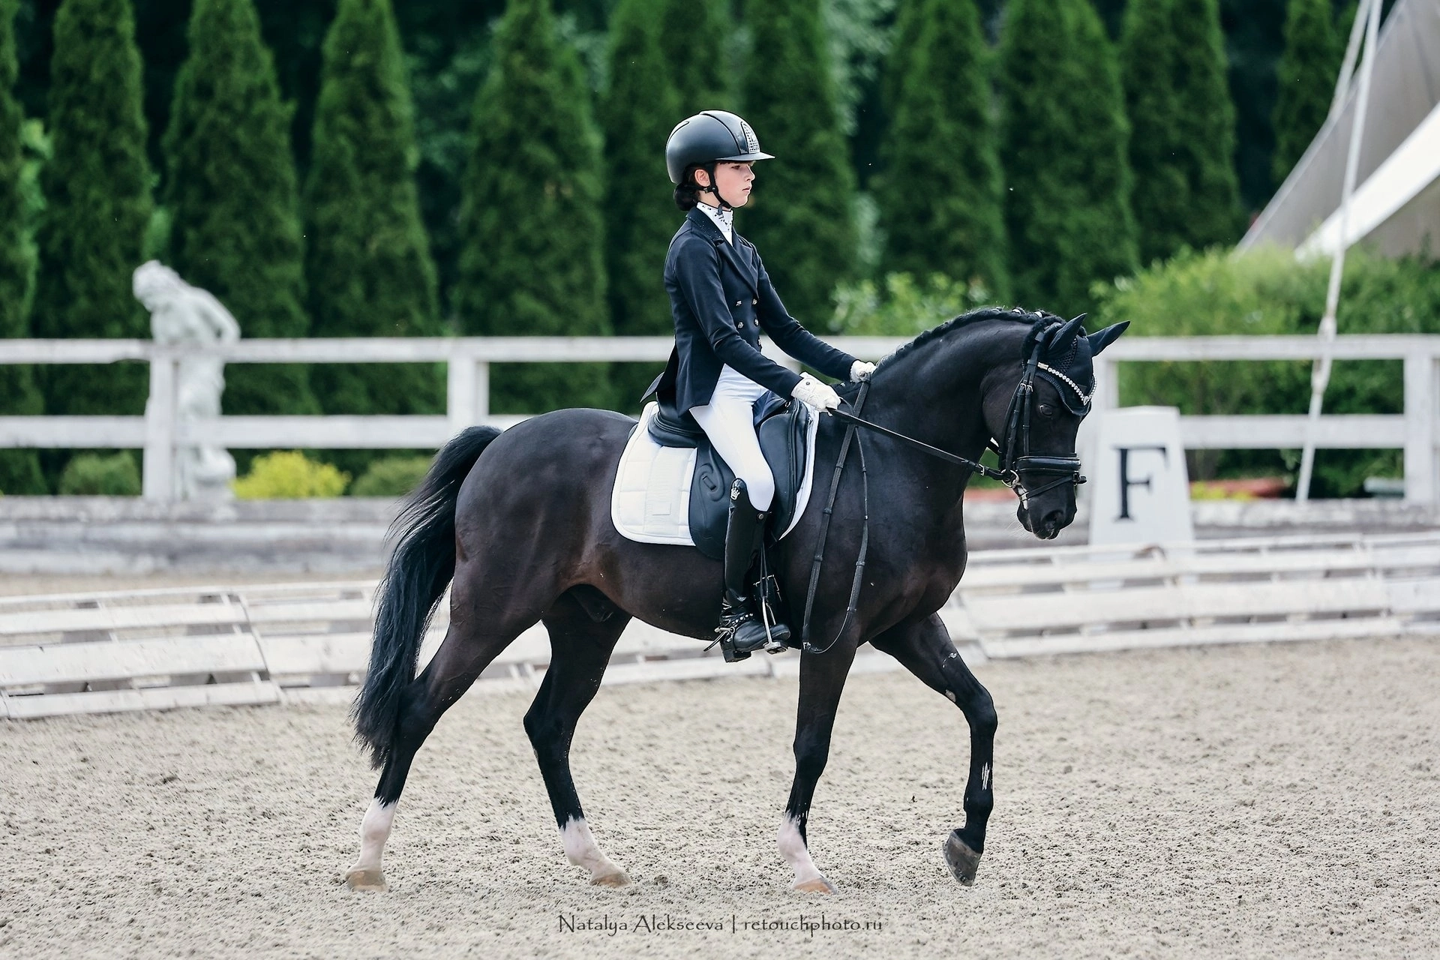
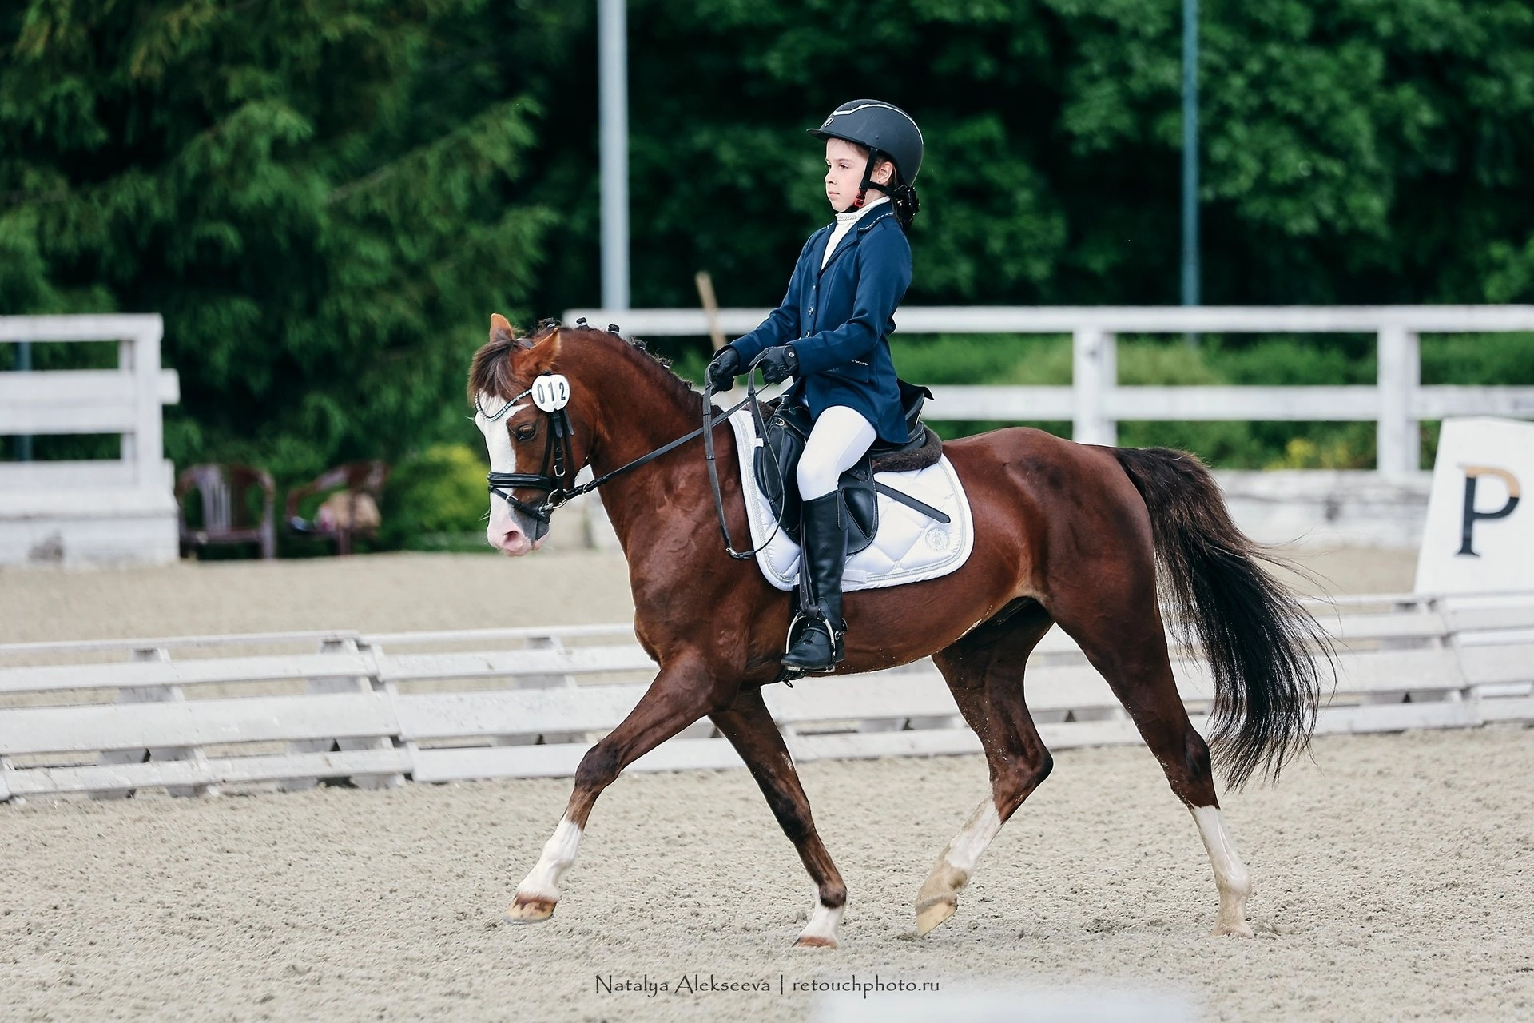
Спортсмены, включенные в состав сборной России 2026
Шарова Лана, Канашина София

Slide 11
Выездные соревнования, запланированные в 2026 году
Первенство России среди всадников на лошадях дор 150 см в холке (пони)
Кубок России (Большой Круг, Малый круг)
Первенство России среди детей, юношей, юниоров
XIII Летняя Спартакиада учащихся (юношеская) России 2026г.
Всероссийские и международные соревнования «Кубок Максима Мастерс», «Звезды Евразии», «Евразийские Игры. Евразийское Первенство», Кубок Победы
Личный Чемпионат России по выездке (Большой Круг, Малый Круг)
Командный Чемпионат России по выездке (Большой Круг, Малый Круг)
Всероссийские соревнования «Гордость России. Кубок Отечественного коннозаводства»
Всероссийские соревнования КСК Отрада
Межрегиональные соревнования по конкуру и выездке на лошадях до 150 см в холке «Фестиваль пони спорта «Хрустальный пони»»
Международные соревнования (Беларусь)

Slide 12
Соревнования по выездке, запланированные в Нижегородской области в 2026 году
Международные соревнования, Этапы Кубка России – Кубок Губернатора НО, июнь
Межрегиональные, Лично-командные: Чемпионат и первенство ПФО - КСК «Пассаж», май
Всероссийские, физкультурные: Нижегородская Конная Фиеста (всадники на лошадях до 150 см в/х) - КЭК «Ассамблея», Assambleya Pony Stars, июнь
Официальные старты
-Личный Чемпионат и первенство НО - КСК «Пассаж», январь
-Командное первенство НО - КСК «Пассаж» июнь
-Командный Чемпионат НО - КСК «Пассаж» июнь
Кубок НО - КСК «Пассаж», октябрь

Slide 13
Соревнования, семинары, УТС по выездке, запланированные в Нижегородской области в 2026 году
Региональные соревнования
Зимний Кубок Нижегородского Кремля (Этап Кубка НО) - март
Кубок Федерации конного спорта Нижегородской области (Этап Кубка НО) – май
Кубок КФХ Три Грации – по назначению
Соревнования памяти ЗТР Е. В. Абрамова – по назначению
Кубок КЭК Ассамблея - июль
Нижегородская конная фиеста – август
Летний Кубок Нижегородского Кремля (Этап Кубка НО) – август
Муниципальные соревнования
Кубок Нижегородского центра верховой езды 1,2,3 этап, финал – январь, март, октябрь, декабрь
Клубные соревнования
Кубок Коннозаводчиков – по назначению
УТС для сборной команды – по назначению
Мастер классы по назначению
Семинар для судей по выездке – по назначению
Семинар для секретарей – по назначению
Семинар для стюардов - по назначению
Ежегодный всероссийский форум по выездке в рамках Кубка Губернатора

Slide 14
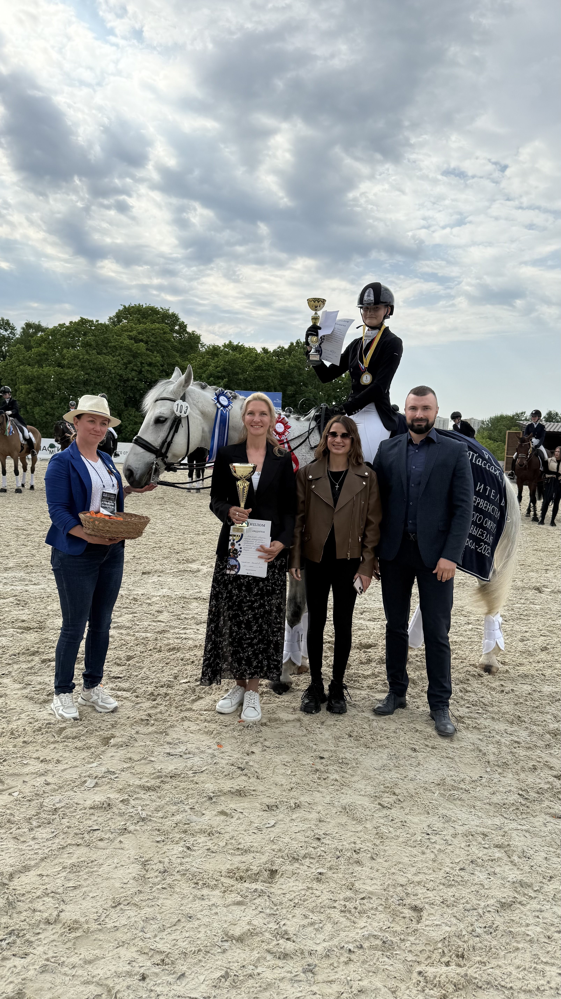
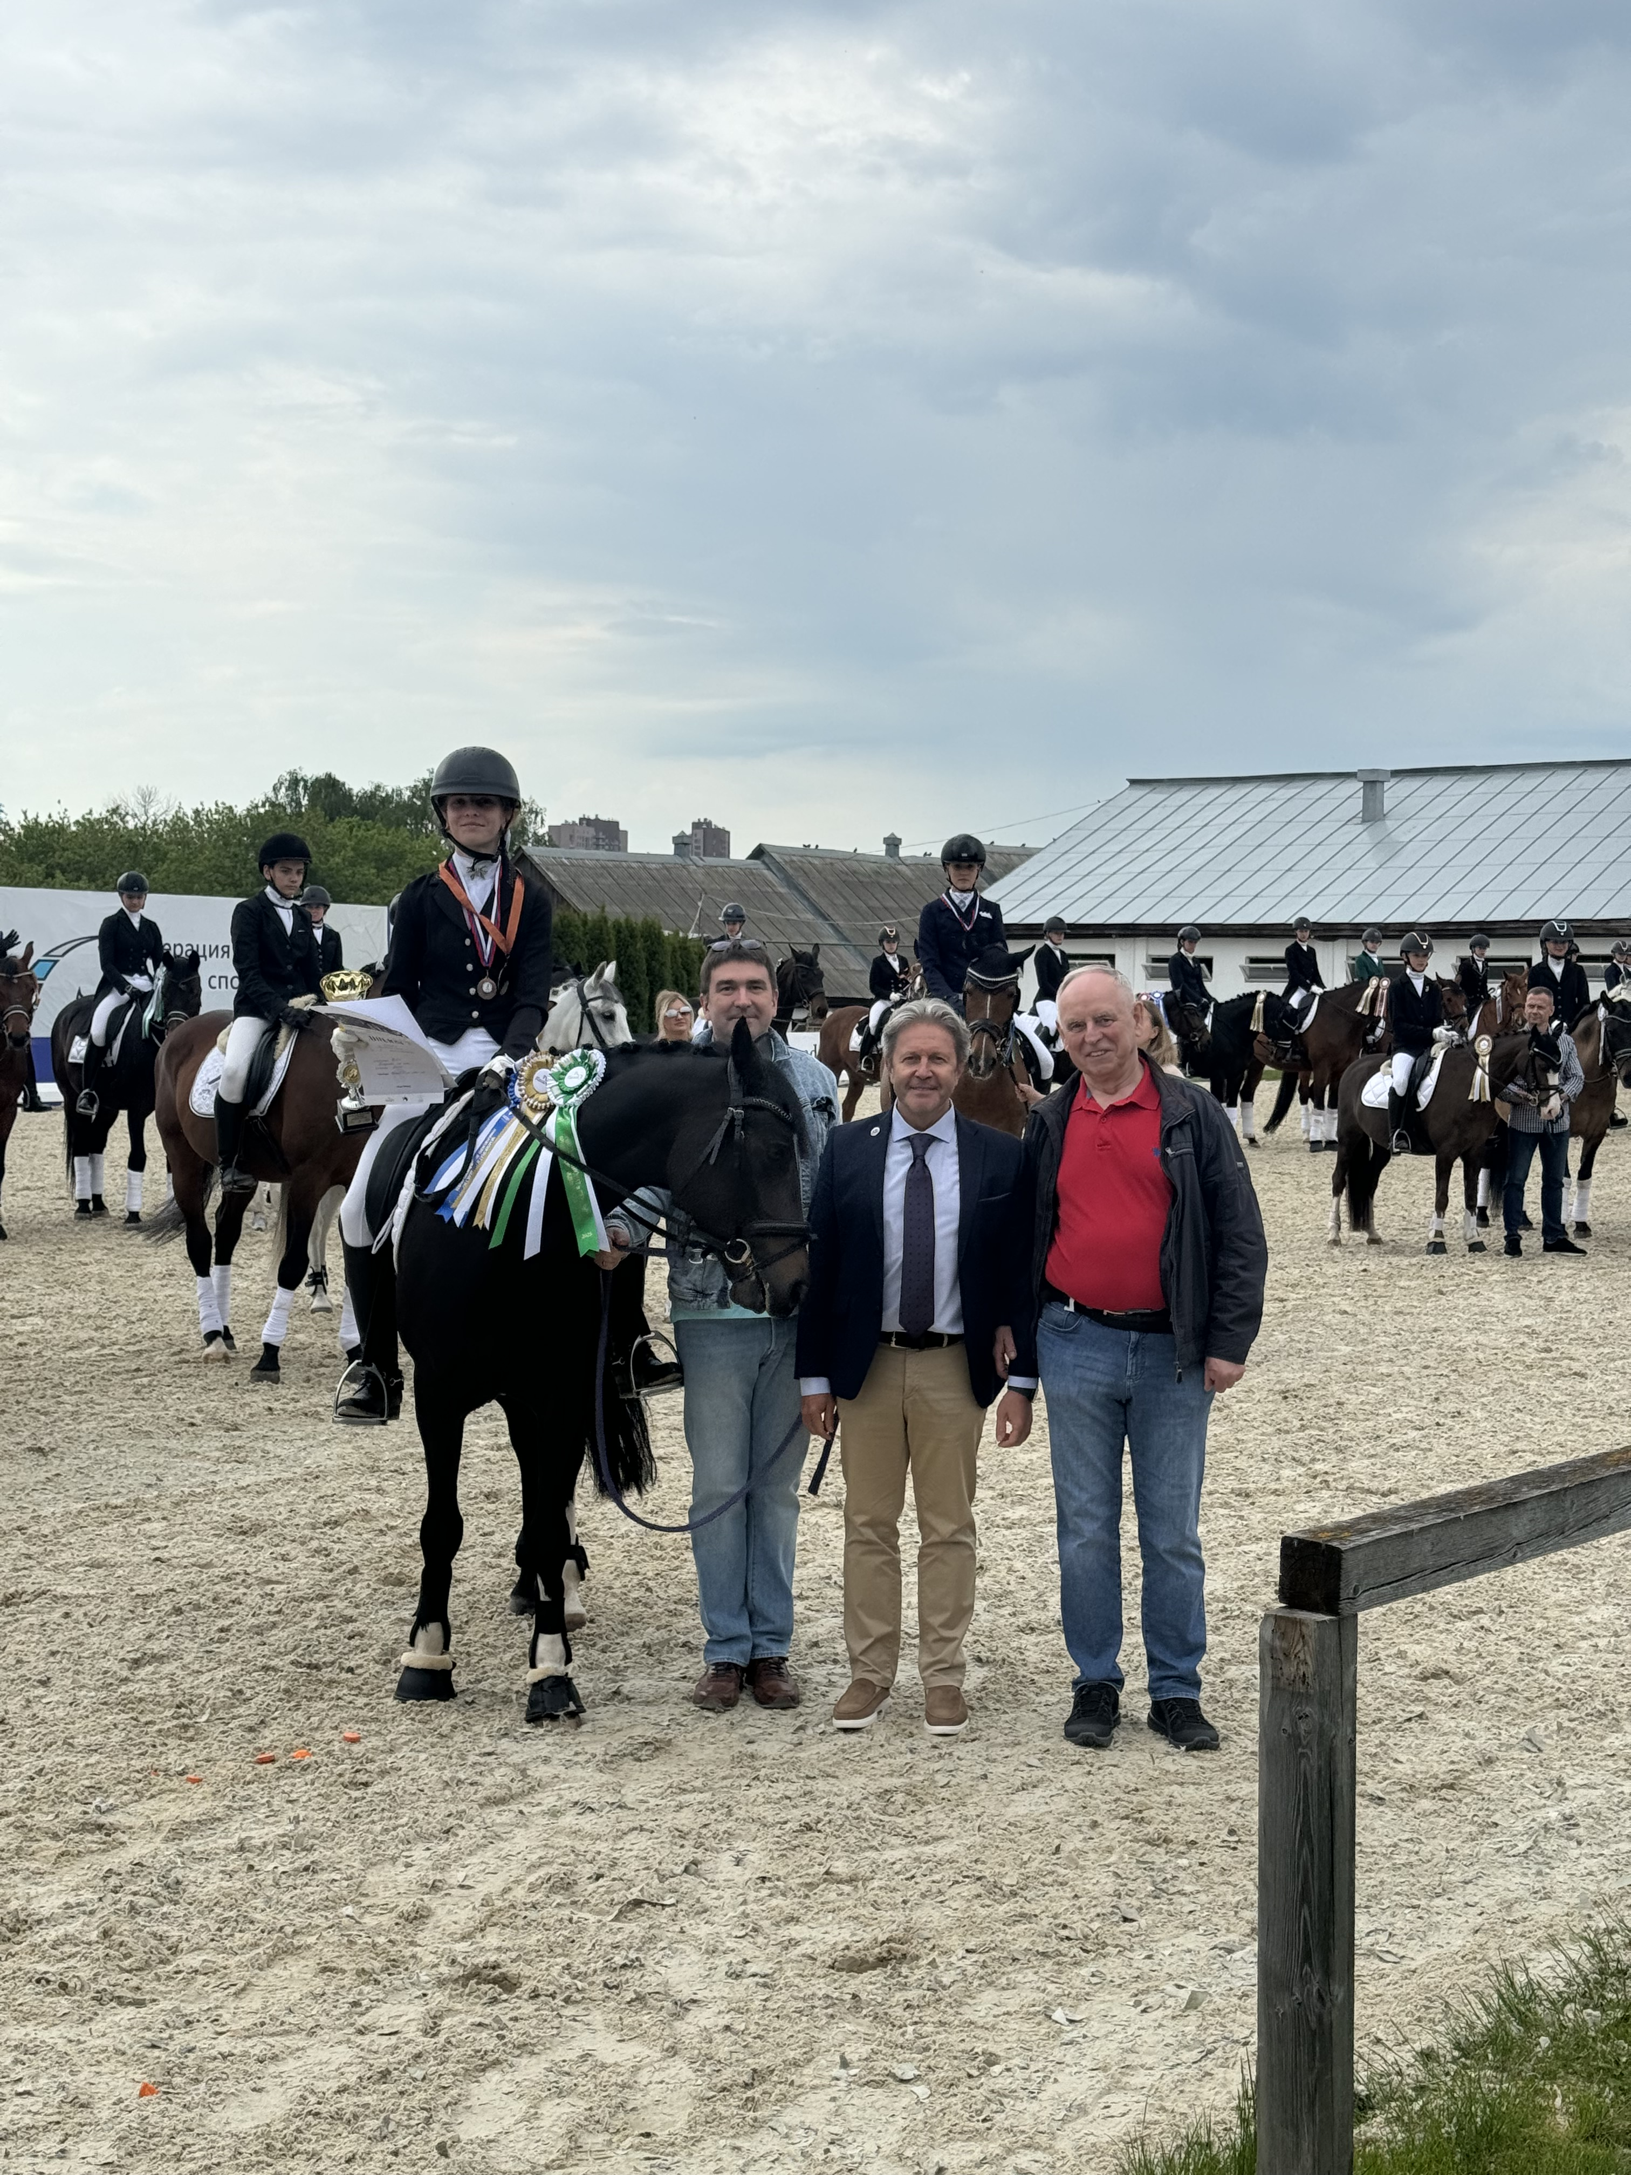
Лично - Командный Чемпионат и первенство Приволжского Федерального Округа

Slide 15
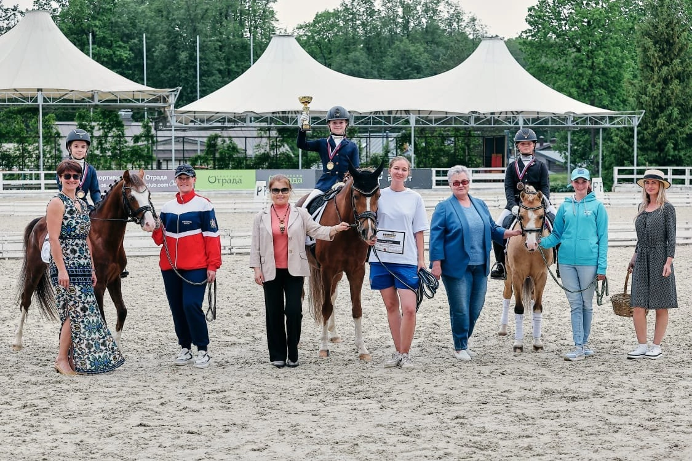
Первенство России для всадников на лошадях до 150 см в\х (пони)

Slide 16
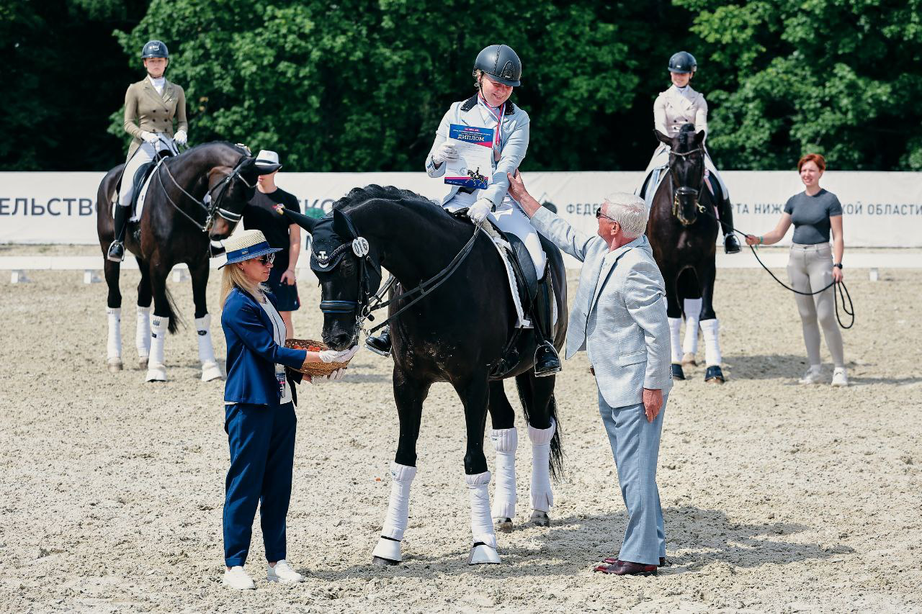
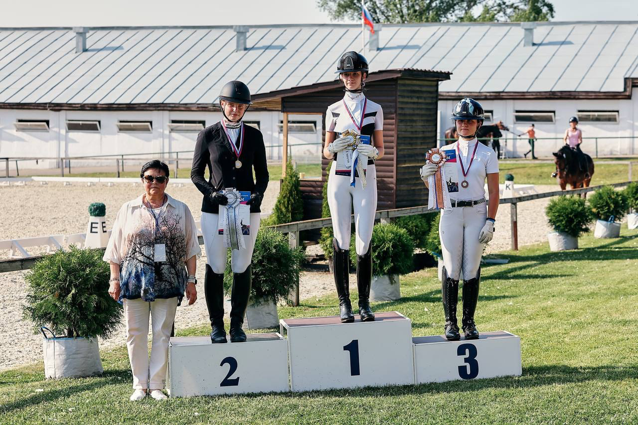
Кубок Губернатора Нижегородской области

Slide 17
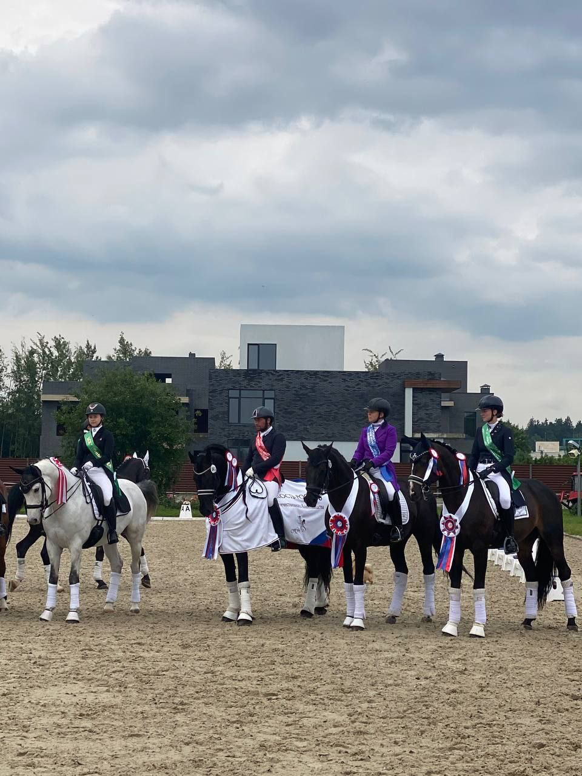
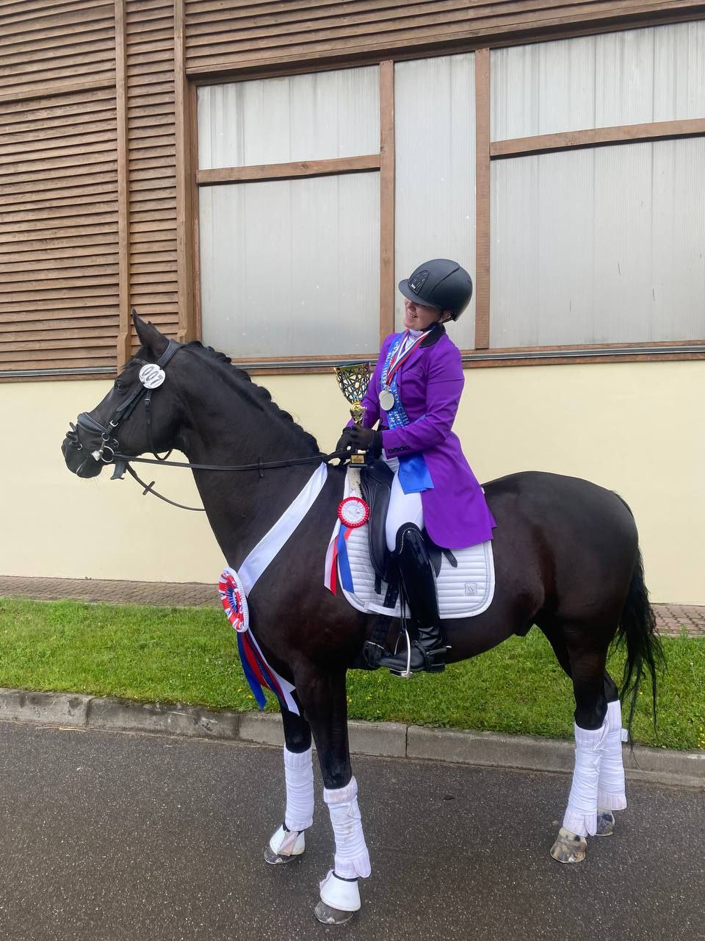
Всероссийские соревнования
Гордость России

Slide 18
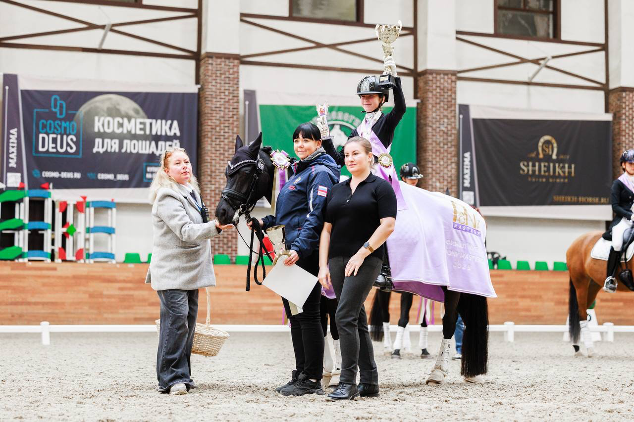
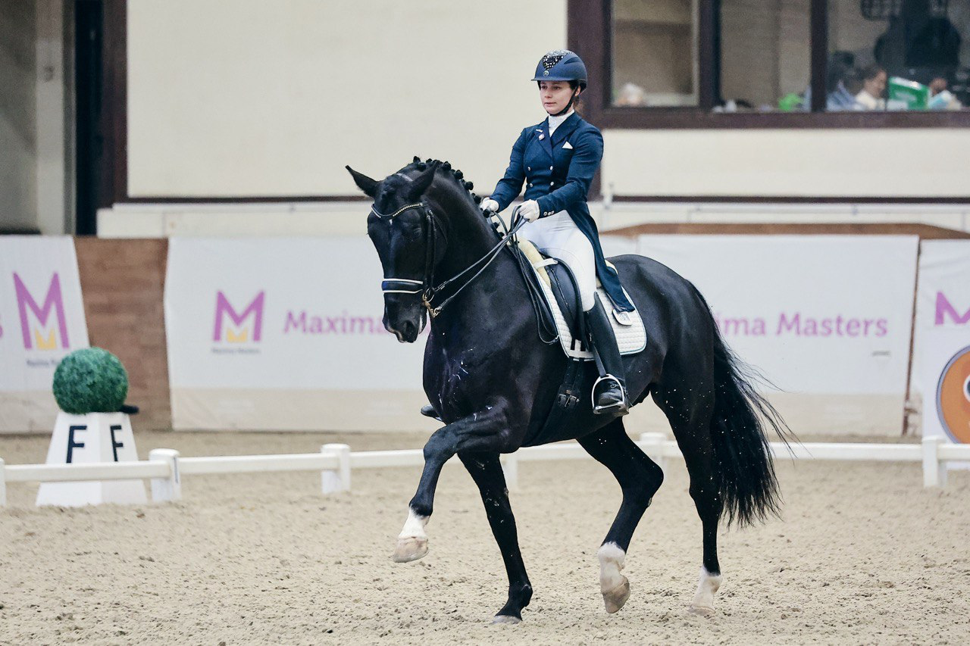
Maxima Masters, Звезды Евразии, Кубок Кремля

Slide 19
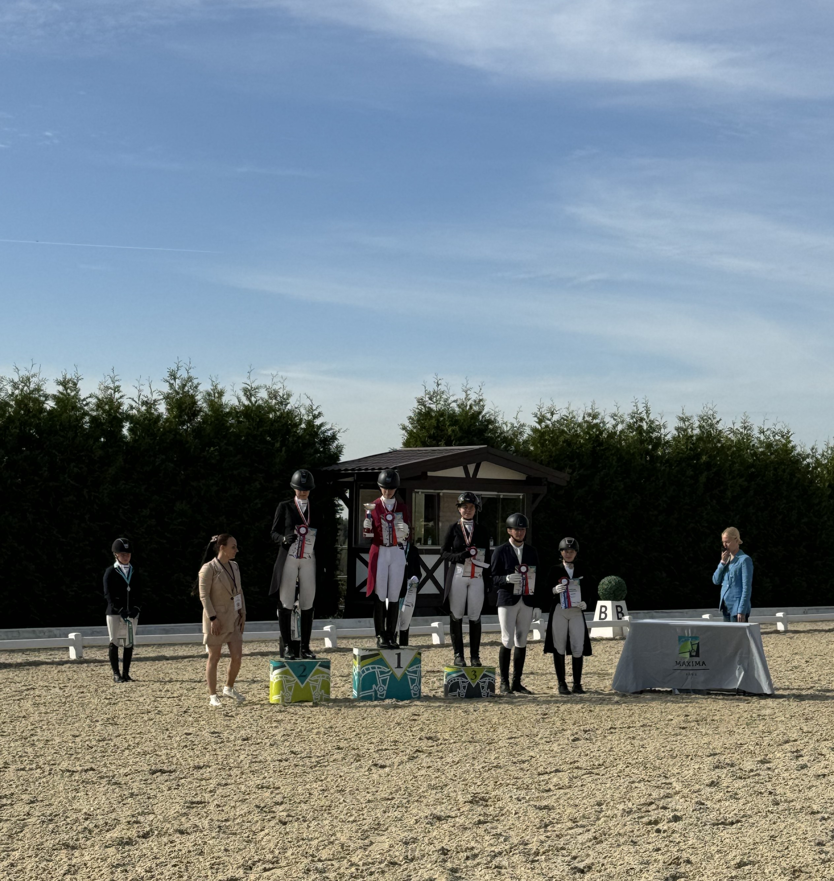
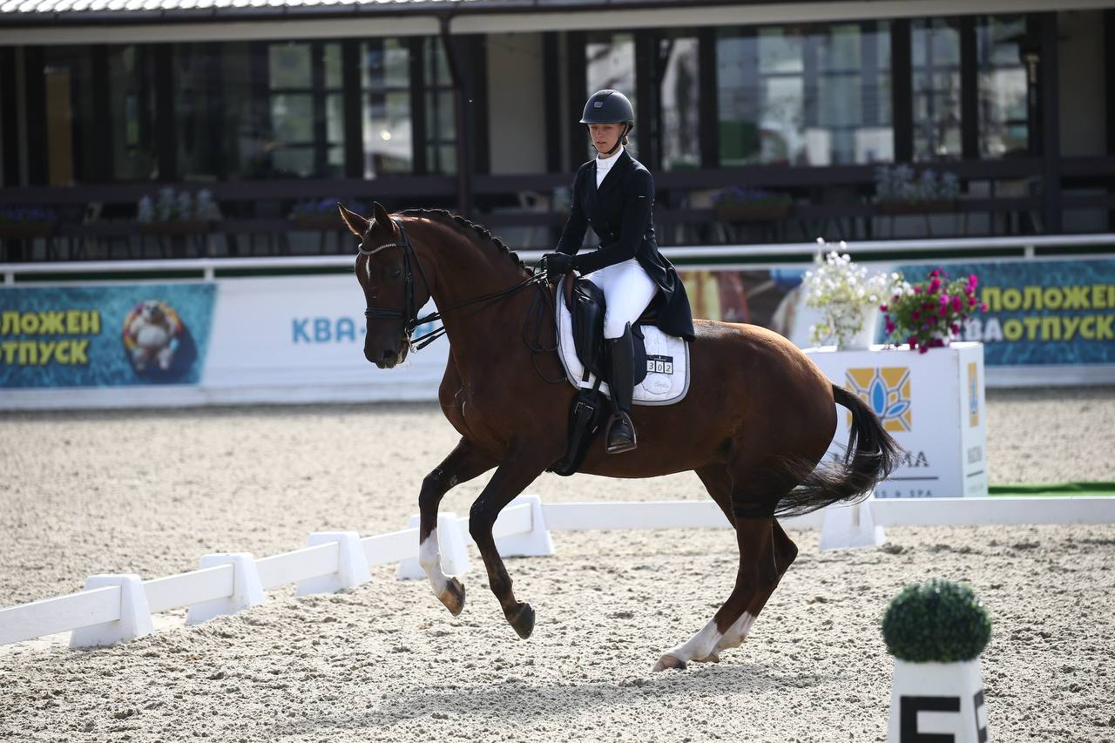
Первенство России

Slide 20
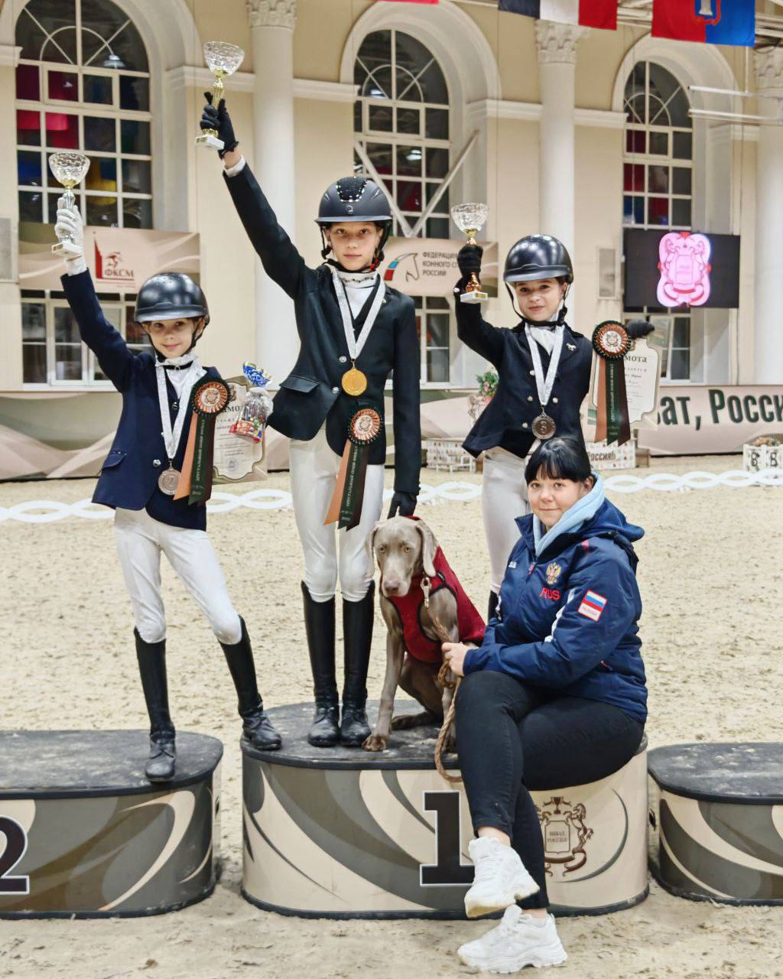
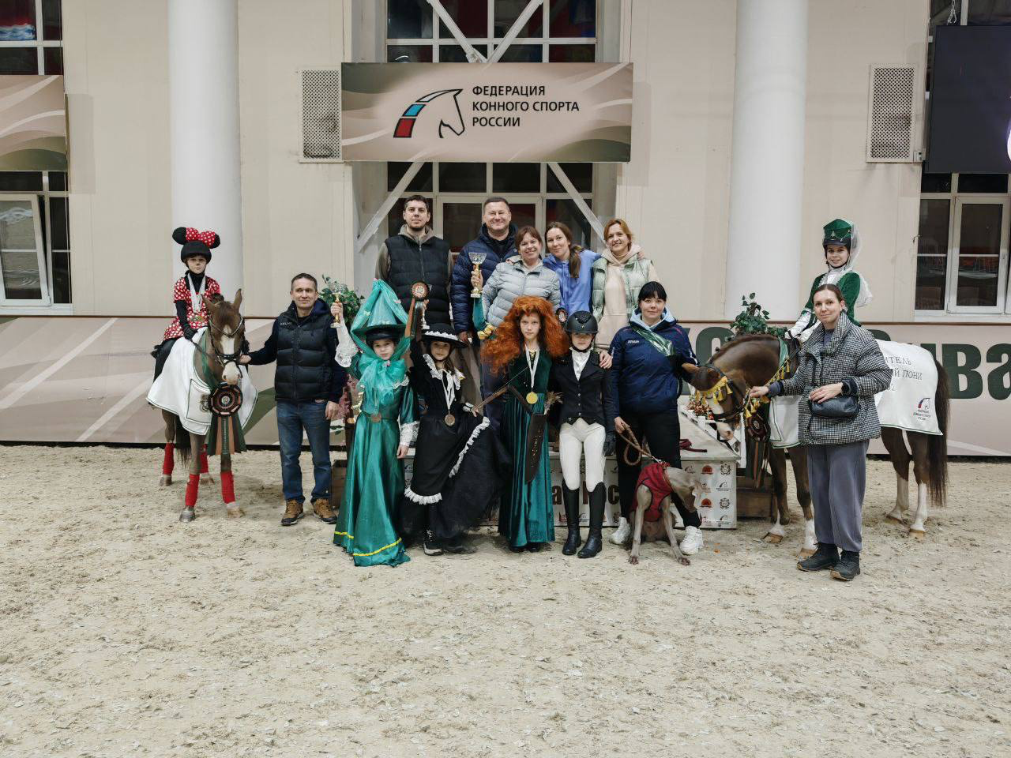
Межрегиональные соревнования Хрустальный пони

Slide 21
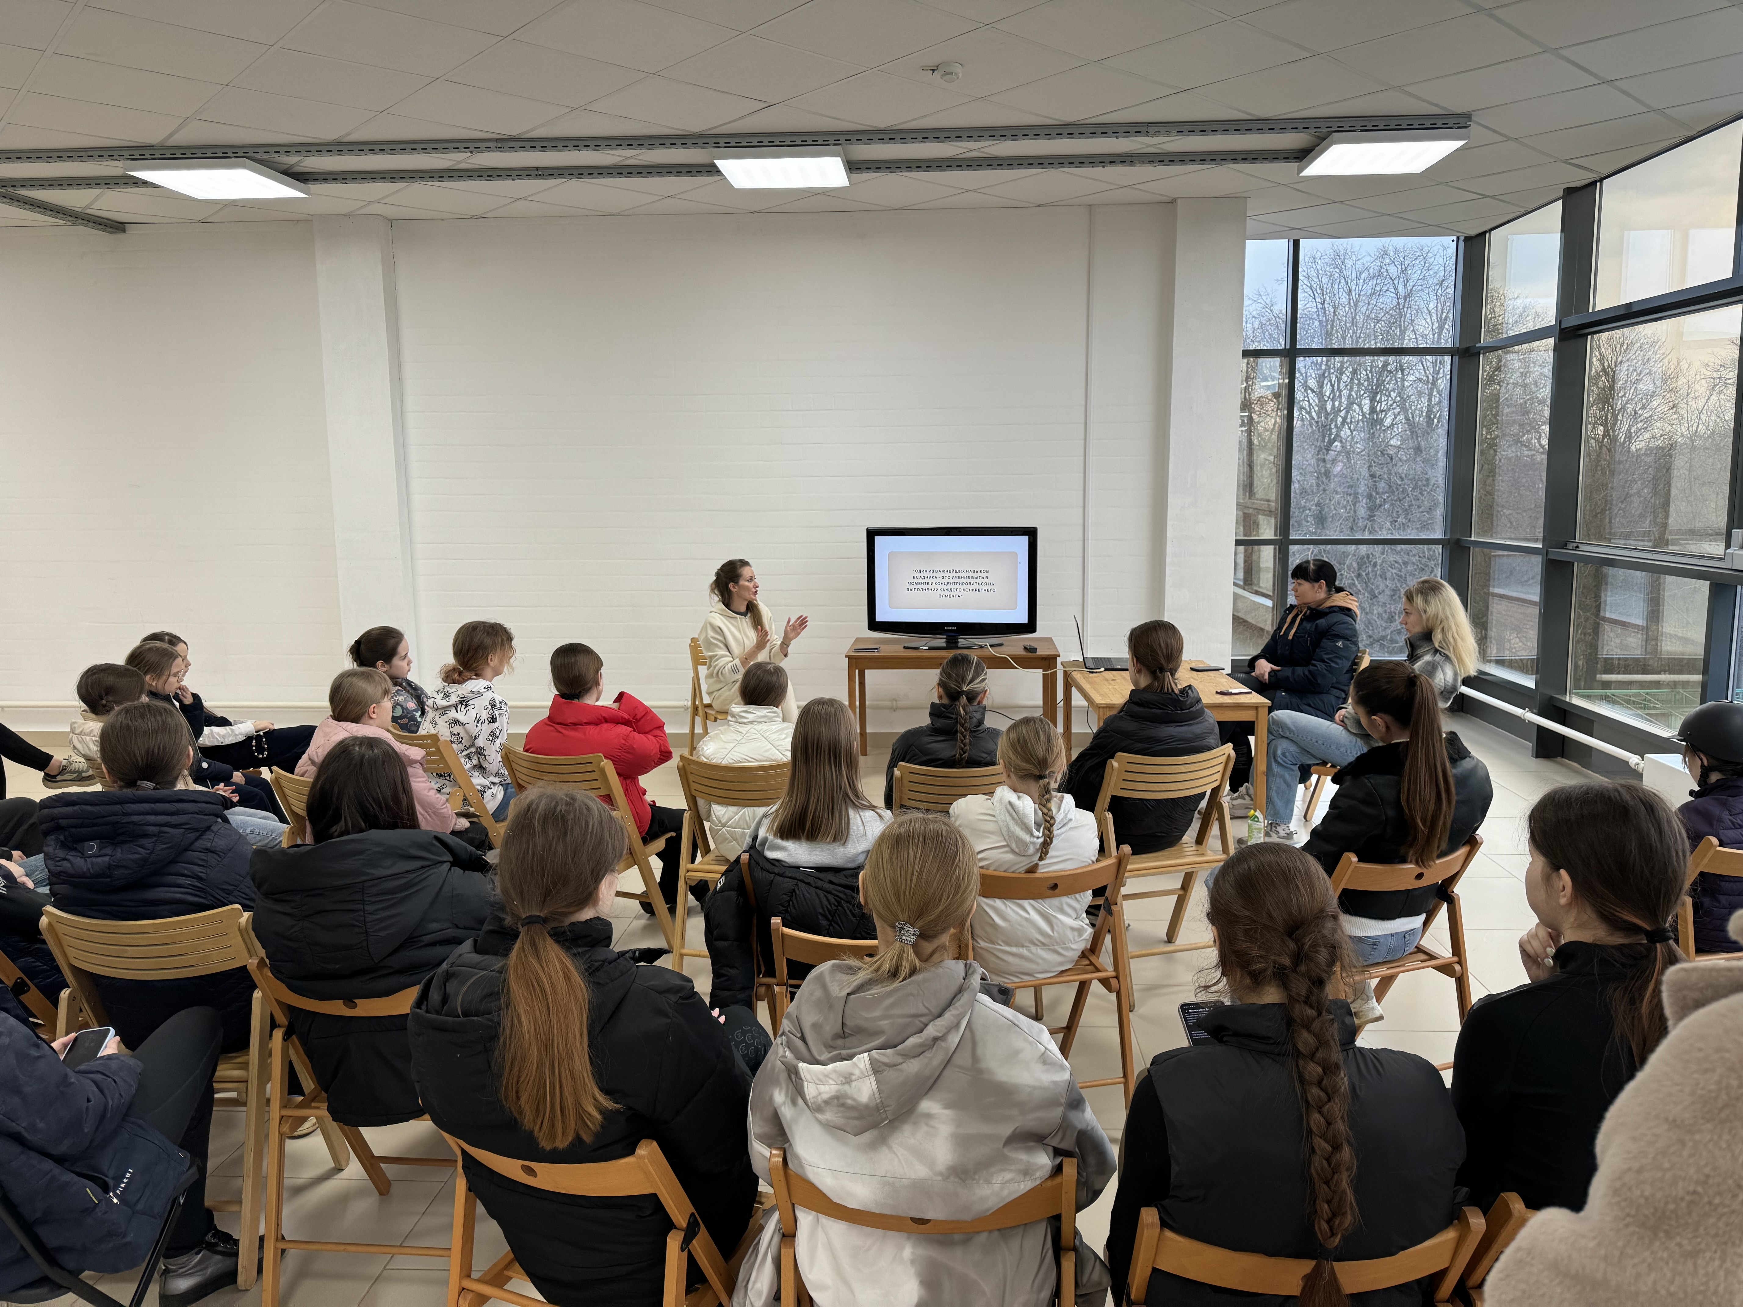
УТС под руководством Дианы Аль - Шайер

